Slide 1
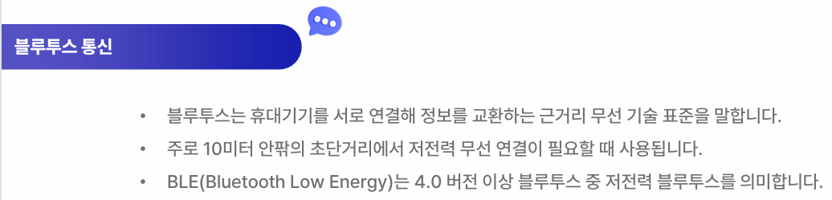
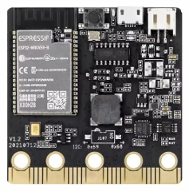
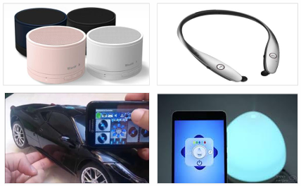

Slide 2
ble_library.py를 보드에 올린다.
ble_test.py 작성
from time import sleep
import ble_library
import bluetooth
ble= bluetooth.BLE()
p = ble_library.BLESimplePeripheral(ble, ‘ESP-KJI’)
def on_rx(v):
data = v.strip()
print(data)
p.on_write(on_rx)
이 부분 본인 이름의 이니셜로 수정

Slide 3
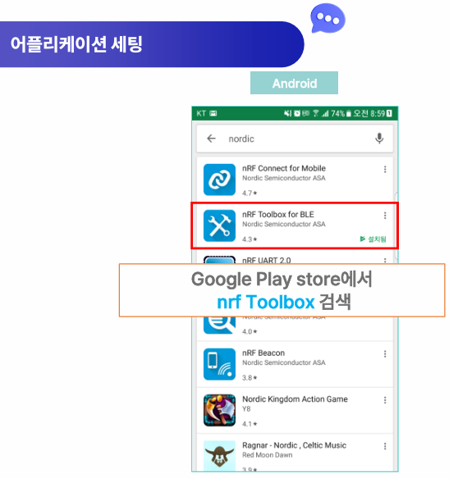

Slide 4
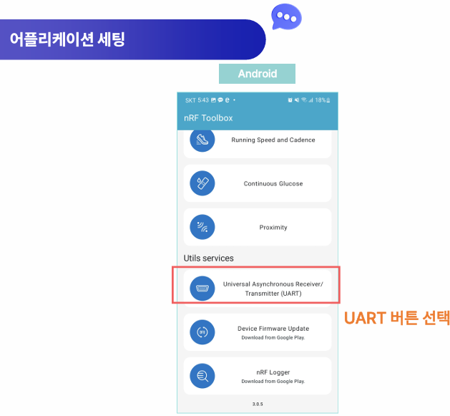

Slide 5
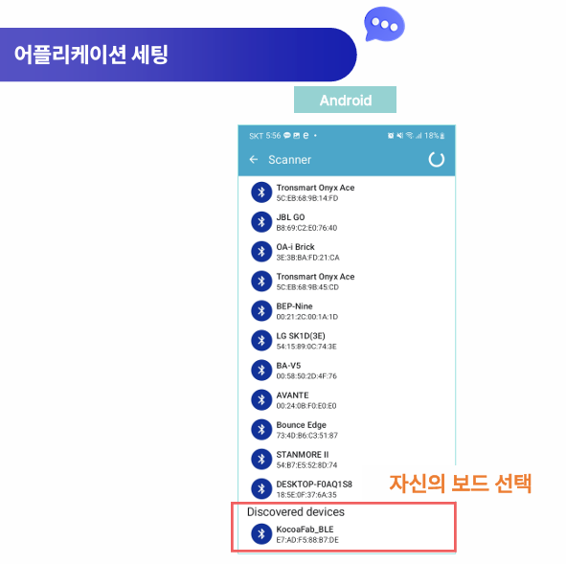

Slide 6
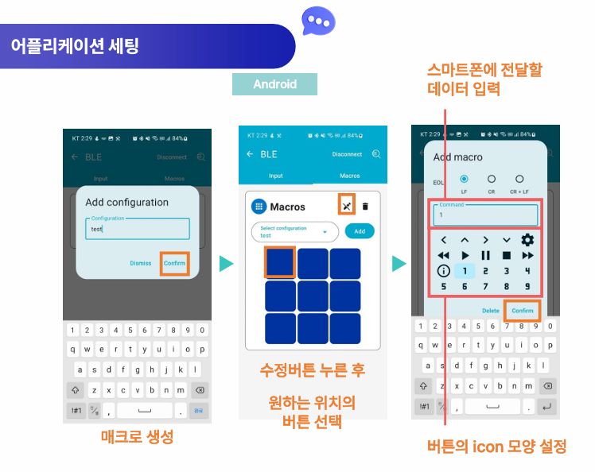

Slide 7
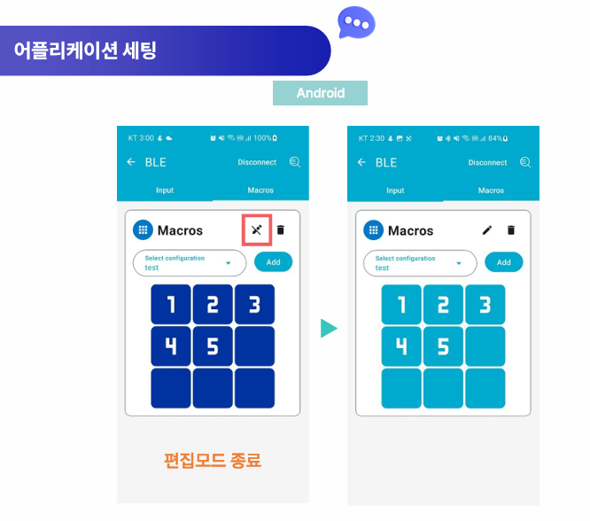

Slide 8
Bluetooth 송/수신 테스트
ble_test_2.py 작성
from time import sleep
import ble_library
import Bluetooth
ble = bluetooth.BLE()
p = ble_library.BLESimplePeripheral(ble, 'ESP-KJI')
def on_rx(v):
data = v.strip()
print(data)
p.on_write(on_rx)
while True:
send_data = input("전송할 메시지 입력: ")
if send_data != "":
p.send(send_data)
sleep(0.1)

Slide 9
Bluetooth 매카넘 테스트
github의 ble_drive_8way.py 를 보드에 업로드 후 테스트

